Slide 1
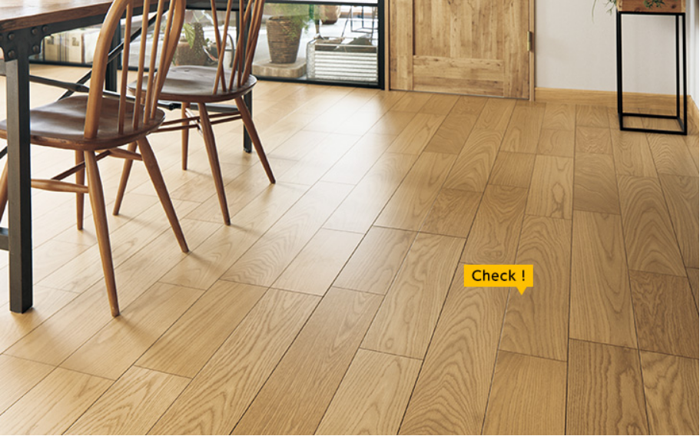
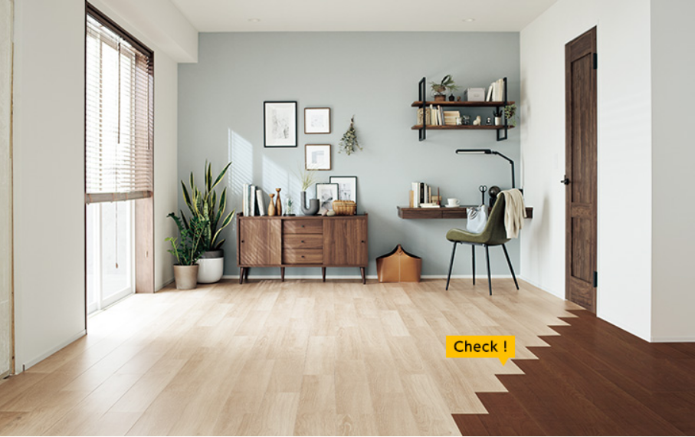
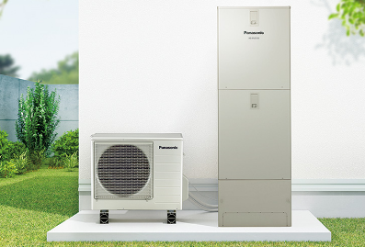
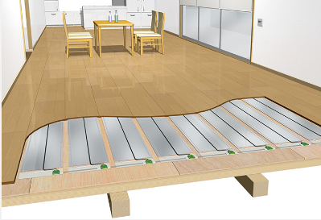
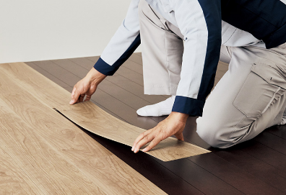
電気代が気になる今こそ
電気代が気になる今こそ
パナソニックの
パナソニックの
温水式床暖房を
温水式床暖房を
＼ゆったりくつろげる暖かなくらしを／
広範囲で長時間暖めるなら、
「温水式」床暖房を
足元から空間に温もりを
風も音もニオイもなし
既存の床暖房の上から
「床だけリフォーム」も可能
“電気式”に比べてランニングコストの安い「温水式」床暖房
音やニオイなどのストレスがないことも
床暖房の大きなメリット
リフォーム専用床材を活用すれば、貼るだけでお部屋の印象を簡単にチェンジ
さらに安く、リフォームも快適に！
ヒートポンプ給湯器と組み合わせてさらに電気代を節約できます
リフォームには床仕上げ材と温水パネルが一体の「一体型」が便利です
既存の床暖房のリフォームには厚み1.5ミリのリフォーム専用床材を使えば簡単
貴社名ご記入欄

Slide 2
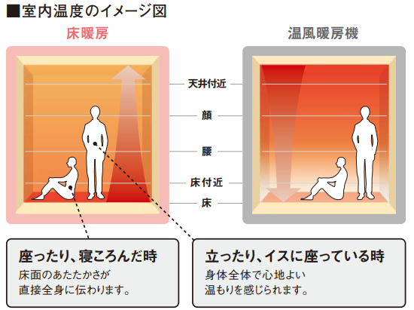
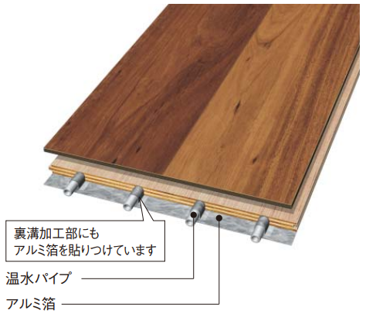
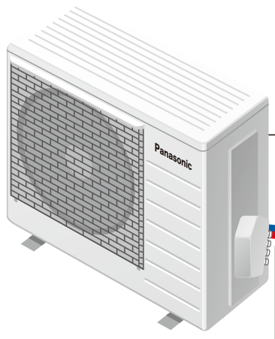
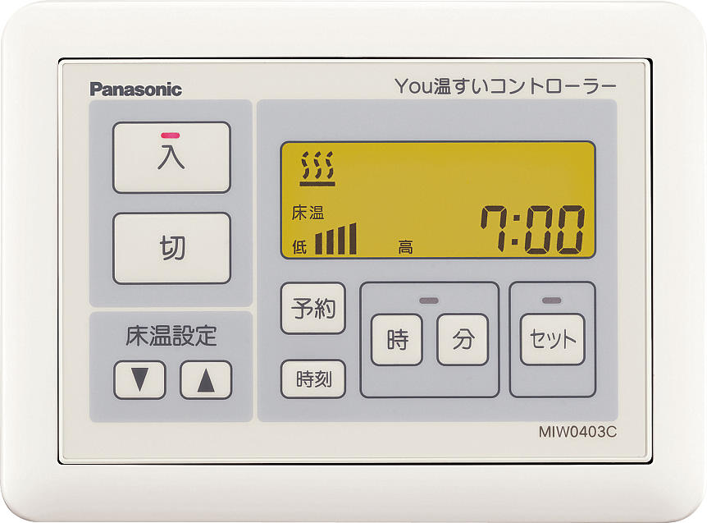
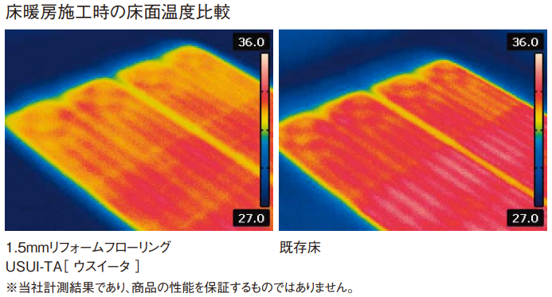
足元からぽかぽか。
心地よいあたたかさをお届けします。
床暖房は、暖まった床面から放射される輻射熱（遠赤外線）で身体や部屋に熱を伝えます。
床面が最も高く、天井に近づくほど少しずつ温度が下がります。
燃焼によるCO2や、
風や音、においなし
輻射熱であたためるので
空気の乾燥をガード
収納場所不要なので
空間が広く使える
温水パネル内蔵の仕上げ一体型
床暖房対応のヒートポンプ給湯器
と組合せ可能
温度制御（床温約20℃～33℃、室温20℃（目安））
※床下の断熱性能により異なります
おはようタイマー機能（入のみ１回/１日）
日中の約1/3もおトクな夜間電力を使用するので、
さらに電気代を節約することができます。
もっと「床暖房」を知りたい方は
パナソニック 温水式床暖房
検索
CHECK
床暖房の上に施工可能。ウスイータは厚みわずか1.５ｍｍ
床暖房の温度低下もほとんどありません
■床暖房施工時の床面温度比較
もっと「ウスイータ」を知りたい方は
パナソニック ウスイータ
検索

